Slide 1

EJECUCIÓN PRESUPUESTARIA DE GASTOS ACUMULADA
ABRIL 2017
PARTIDA 17:
MINISTERIO DE MINERIA
UNIDAD DE ASESORÍA PRESUPUESTARIA
SENADO DE LA REPÚBLICA DE CHILE
VALPARAÍSO, JUNIO 2017

Slide 2
EJECUCIÓN PRESUPUESTARIA DE GASTOS ACUMULADA A ABRIL DE 2017
PARTIDA 17 MINISTERIO DE MINERIA
En cuanto al presupuesto 2017, alcanza los M$71.716.281, distribuido en 60% para Transferencias corrientes, 28% se destinado a Gastos en Personal; 22% a Gasto en Bienes y Servicios, y 2% para adquisición de Activos no financieros.
La ejecución del presupuesto del Ministerio alcanzó a abril 2017 un 28,8% de ejecución del presupuesto inicial y 27,7% del presupuesto vigente. El presupuesto vigente aumentó en M$2.650.268 , equivalente a un 3,7% del presupuesto inicial.
La ejecución promedio de los programas fue de un 29,7% del presupuesto vigente a abril 2017, el programa Plan Nacional de Geología llegó a un 34,9% de ejecución del presupuesto vigente, seguido por Programa de Seguridad Minera con 33,9%, y Red nacional de vigilancia volcánica 33,7% de ejecución de los correspondientes presupuestos vigentes. La menor tasa correspondió a Fomento a la Pequeña Minería con 23,9% de ejecución.
Todos los programas modificaron sus presupuestos, siendo al mayor tasa de incremento la observada en el programa Plan Nacional de Geología con 13% de incremento, y la menor de 0,4% correspondió a COCHILCO.

Slide 3


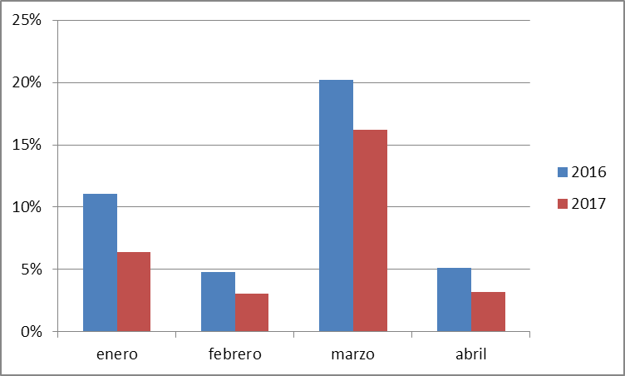
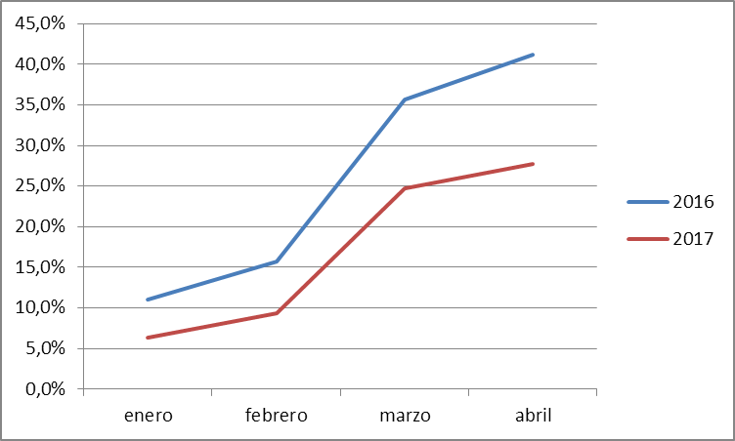
Ejecución Presupuestaria de Gastos Acumulada a abril 2016-abril 2017
PARTIDA 17 MINISTERIO DE MINERIA

Slide 4
EJECUCIÓN PRESUPUESTARIA DE GASTOS ACUMULADA A ABRIL 2017
PARTIDA 17 MINISTERIO DE MINERIA
en miles de pesos de 2017

Slide 5
EJECUCIÓN PRESUPUESTARIA DE GASTOS ACUMULADA A ABRIL 2017
PARTIDA 17 MINISTERIO DE MINERIA RESUMEN POR CAPÍTULOS
en miles de pesos de 2017
Fuente: Elaboración propia en base a informes de ejecución presupuestaria mensual de DIPRES

Slide 6
EJECUCIÓN PRESUPUESTARIA DE GASTOS ACUMULADA A ABRIL 2017
PARTIDA 17, CAPÍTULO 01, PROGRAMA 01:SECRETARÍA Y ADMINISTRACIÓN GENERAL
en miles de pesos de 2017

Slide 7
EJECUCIÓN PRESUPUESTARIA DE GASTOS ACUMULADA A ABRIL 2017
PARTIDA 17, CAPÍTULO 01, PROGRAMA 02: FOMENTO DE LA PEQUEÑA Y MEDIANA MINERÍA
en miles de pesos 2017

Slide 8
EJECUCIÓN PRESUPUESTARIA DE GASTOS ACUMULADA ABRIL 2017
PARTIDA 17. CAPÍTULO 02. PROGRAMA 01: COCHILCO
en miles de pesos de 2017

Slide 9
EJECUCIÓN PRESUPUESTARIA DE GASTOS ACUMULADA A ABRIL 2017
PARTIDA 17. CAPÍTULO 03. PROGRAMA 01:SERVICIO NACIONAL DE GEOLOGÍA Y MINERÍA
en miles de pesos de 2017

Slide 10
EJECUCIÓN PRESUPUESTARIA DE GASTOS ACUMULADA A ABRIL 2017
PARTIDA 17 .CAPÍTULO 03. PROGRAMA 02:RED NACIONAL DE VIGILANCIA VOLCÁNICA
en miles de pesos de 2017

Slide 11
EJECUCIÓN PRESUPUESTARIA DE GASTOS ACUMULADA A ABRIL 2017
PARTIDA 17 .CAPÍTULO 03. PROGRAMA 03: PLAN NACIONAL DE GEOLOGÍA
en miles de pesos de 2017

Slide 12
EJECUCIÓN PRESUPUESTARIA DE GASTOS ACUMULADA A ABRIL 2017
PARTIDA 17 .CAPÍTULO 03. PROGRAMA 04: PROGRAMA DE SEGURIDAD MINERA
en miles de pesos de 2017

